Slide 1
2021
Firmware Re-hosting Through Static
Binary-level Porting
刘厚志

Slide 2
01
作者团队

Slide 3
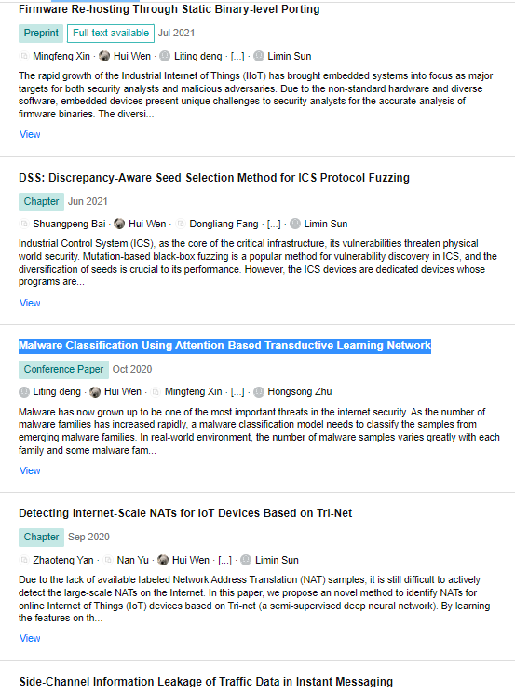

作者团队

Slide 4

作者团队

Slide 5

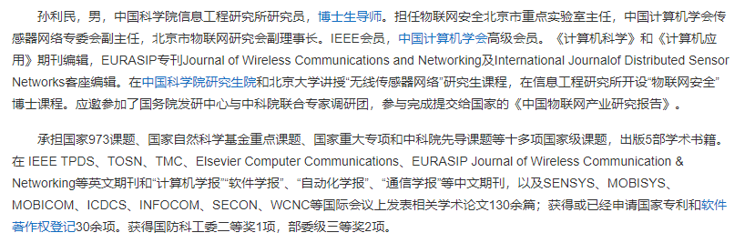
作者团队

Slide 6
02
Motivation

Slide 7
Motivation
当前存在的问题
固件很难做动态分析
当前的模拟需要安全分析员对模拟器进行频繁的修改以适应现在的固件
为什么有这些问题
软硬件之间的高耦合度使得模拟困难
嵌入式设备提供了有限内视能力，包括有限的断电数和watchpoint数等
合适的模拟器很少，能够达到的仿真度仍然较低
嵌入式系统依赖不同的外围设备和系统配置，模拟器需要专门支持这些配置。

Slide 8
Motivation
当前已有方案的问题
Pretender和P2IM
模拟外设来为fuzzer提供合理的值从而确保代码覆盖率
因为执行路径不确定所以值也不确定
实验结果表明，该方法所得到的仿真值超出了实际设备所能达到的范围
Halucinator
通过对高级抽象层函数进行替换从而进行模拟
只能处理Arm Cortex-M架构的模拟执行
提出解决方案
提出了一个全新的技术叫做static binary-level porting，该方法将固件rehosting作为将固件移植到仿真器支持的模拟开发板的工作。

Slide 9
Motivation
提出该方案的启发
例如QEMU这样的模拟器支持不同处理器的固件rehosting，并且它支持一些板子的全系统模拟如versatilepb, vexpress-a9, i440FX等。这些板子包含大量的外设如UART、Ethernet、I2C。如果能够把这些固件移植到这些板子上，这个固件就能很简单被模拟
当前先进的RTOS有着很好地设计使移植更简单。通常它们包含device driver infrastructure来简化驱动开发。当将固件从一个板子移植到另一个板子的时候，开发者只需要重写BSP程序并在设备驱动层添加驱动代码。
当前已有的模拟器如QEMU能够模拟很多硬件并提供了足够的执行和内存保真度。有着和真实硬件一样的反馈。
Notes:
因此，安全分析师可以在完全模拟的环境中进行漏洞评估，比如开发漏洞/补丁，这些漏洞/补丁可以直接应用到真实设备的固件上。

Slide 10
03
Overview

Slide 11
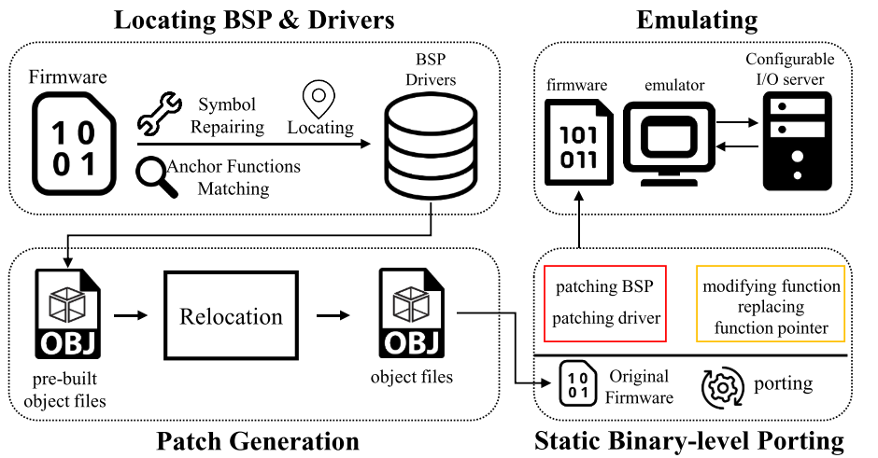
Overview
1、定位BSP和驱动：识别固件的Anchor Function通过恢复符号和二进制相似性匹配，然后定位固件使用的BSP和驱动。
2、Patch生成：生成一个object文件包含“正确”的BSP程序和驱动，意味着这些程序和驱动能够有模拟器板子期望的功能。
3、二进制级移植：把补丁应用到固件上。要注意根据CPU架构patch策略也会不同。除了这个，他们还实现了一个Configurable I\O Server来提供模拟器额外输入。

Slide 12
04
Design

Slide 13
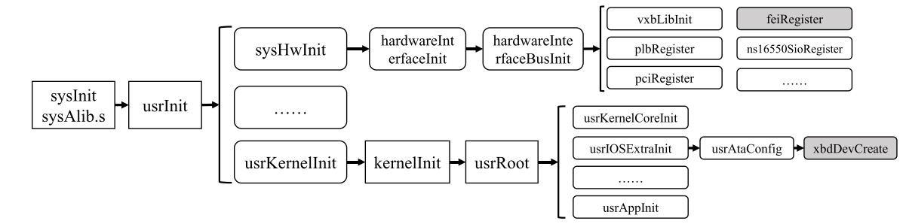
Locating BSP and drivers
在二进制级移植RTOS有三个先决条件：
BSP程序在哪？
驱动的初始化函数在哪？
固件中有哪些驱动？
引出了FirmPorter里Anchor Function的概念
在被解析的二进制中识别Anchor Function来解决这个问题。
通过Anchor Function找到BSP和驱动

Slide 14
Locating BSP and drivers
有符号表就能知道Anchor Function在哪里，但是有两种情况会导致看不见:
固件的头信息被移除但是符号在固件的某一处留着了
在固件被发布之前符号信息就被移除掉了。

Slide 15
Locating BSP and drivers
轻量级Anchor Function匹配算法：
一个Anchor Function总是有一个固定的调用函数。除了这个之外，和Anchor Function有一样调用函数的临近函数，有可能在一个特定的函数集合中，而不是其他函数
当开发者想要在RTOS中添加或删除一个驱动程序时，他不会修改与RTOS相关的代码，而是只修改驱动程序的源代码和配置文件。
定义extended Anchor Functions作为RTOS的必须函数，它通常作为初始化函数。
Notes:
背后的真相是RTOS中的模块化编程设计。当开发者想要在RTOS中添加或删除一个驱动程序时，他不会修改与RTOS相关的代码，而是只修改驱动程序的源代码和配置文件。

Slide 16
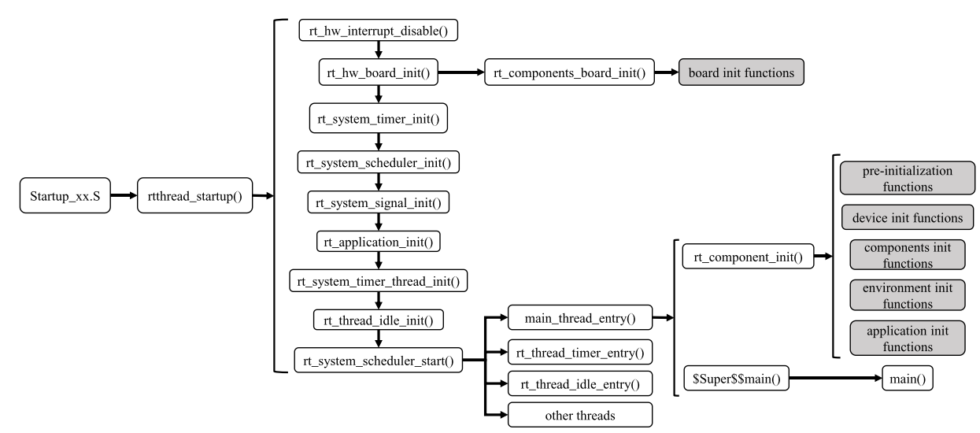
Locating BSP and drivers
轻量级Anchor Function匹配算法：
一个Anchor Function总是有一个固定的调用函数。除了这个之外，和Anchor Function有一样调用函数的临近函数，有可能在一个特定的函数集合中，而不是其他函数
当开发者想要在RTOS中添加或删除一个驱动程序时，他不会修改与RTOS相关的代码，而是只修改驱动程序的源代码和配置文件。
定义extended Anchor Functions作为RTOS的必须函数，它通常作为初始化函数。
Notes:
rtthread_startup及其所有被调用函数都是extended Anchor Functions。此外，rt_components_board_init和main_thread_entry也属于extended Anchor Functions。这些函数在RTOS的源代码中是固定的，开发人员在开发时不会更改它们。

Slide 17
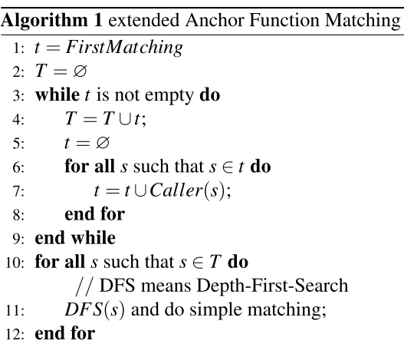
Locating BSP and drivers
一开始使用Diaphora来执行传统二进制匹配在两个固件样例上并只选择得分大于0.75的Best Match和Partial Match的结果。
利用预先准备好的RTOS CFG知识库来推断匹配结果中的调用函数。
用BB数量、CFG等来匹配推断调用者函数中的被调用者函数。
在匹配过程中，可以将匹配置信度设置得很高(如95%)。
Notes:
虽然匹配结果并不多，但可以发现，对extended Anchor Function的识别具有很高的准确性，经过多次测试可以认为是一种完美匹配。
在大多数情况下，正确的函数匹配得分接近1，而不匹配的函数相似得分较低

Slide 18
Locating BSP and drivers
确定BSP位置：
将Anchor Function调用之前的代码均作为BSP
确定驱动程序的位置：
遍历驱动程序初始化例程的调用图，以匹配错误消息中的某些字符串。
不需要知道驱动程序的具体函数名，只要知道驱动程序的类别。如出现”socket error”的是以太网类型驱动程序。

Slide 19
Patch Generation
Patch编译的困难：
patch是一段用来更改或重写固件里有问题函数的二进制代码，并且会在运行时从内存中被加载过去。
通常，固件的基址是在编译时指定的，堆范围是在BSP中设置的。
因此，在固件编译后，很难确定哪个范围的内存在运行时是空闲的。
这也使得很难确定加载补丁的地址
Observation:
在linking阶段起始时，object文件包含了额外的符号用于重定位。
GNU工具链或其改版在大多数现代RTOS开发中被广泛使用。传统的GNU项目使用Makefile来管理编译过程，并使用定制的链接脚本进行链接。
Patch方法：
通过解析RTOS源代码文件夹中的每个Makefile来提取源文件之间的构建关系
按照Makefile中描述的构建过程生成包含正确BSP例程和驱动程序的目标文件。
将这些object文件链接到一个大的object文件作为补丁

Slide 20
Patch Generation
确定Patch基址：
通过解析固件(通常是一个ELF文件)来确定原始固件的.text段、.data段、.bss段等的地址范围。
patch要放在这些段和堆的后面，但是堆是在紧跟段的后面并且占据大量的内存，因为不知道堆有多大所以patch也无法确定一个合适地址。
多数情况下堆的范围在BSP中有设置，例如Vxworks中用sysMemTop设置堆的边界。patch可以在sysMenTop执行后放入来确保patch在运行时的完整性。

Slide 21
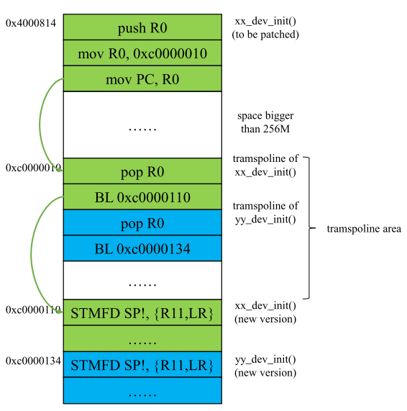
Static Binary-level Porting
Patch策略：
直接函数修改
通过将正常函数的跳转指令的确定地址或偏移地址改为Patch后的函数的地址
当出现Tumb指令下的B/BL指令时，做间接跳转
函数指针调用修改：
直接修改调用的指针值

Slide 22
Driver Hacking & Configurable I/O Server
Driver Hacking：
利用仿真器支持的收发方式重新实现控制和通信功能。
对于ARM固件，利用qemu-system-arm的semihosting使虚拟机读写主机的stdin、stdout、stderror和文件。通过文件进行数据交换，通过stdin和stdout来做通信。
对于支持串口或者以太网通信的x86固件，利用模拟器板子所支持的串口和以太网进行通信和数据交互。
Configurable I/O Server
外部输入的数据用两种：
需要测试的数据如异常输入、利用
支持固件正常运行的数据如PLC读取锅炉压力的数值
已经为不同的场景编写了一系列配置脚本。在这种情况下，当I/O服务器启动时，它会与PLC进行交互，定期通过ADC接口提供压力值

Slide 23
05
Evaluation

Slide 24
Evaluation
三种不同的角度做评估：
是否能够成功识别Anchor Function，并定位在firmware中使用的BSP和驱动程序
能否成功仿真固件
是否提供了足够的rehosting保真度，使通过仿真开发的PoCs/exploit可以应用于真实设备
目标固件：
包含四种RTOS的11种固件：VxWorks, RT-Thread, Nuttx, Zephyr
5种不同处理器：x86, Arm Cortex-M3/M4, Arm1176, Arm926EJ-S, MIPS32
3种开源模拟器：QEMU、xpack QEMU Arm、 QEMU for MIPS
在3种模拟开发板上运行：AMD板、SPEAr680板、STM32板
同时自己写了几个固件：1个在STM32、2个NXP、1个三星、一个树莓派、一个PIC32，存在不同的漏洞

Slide 25
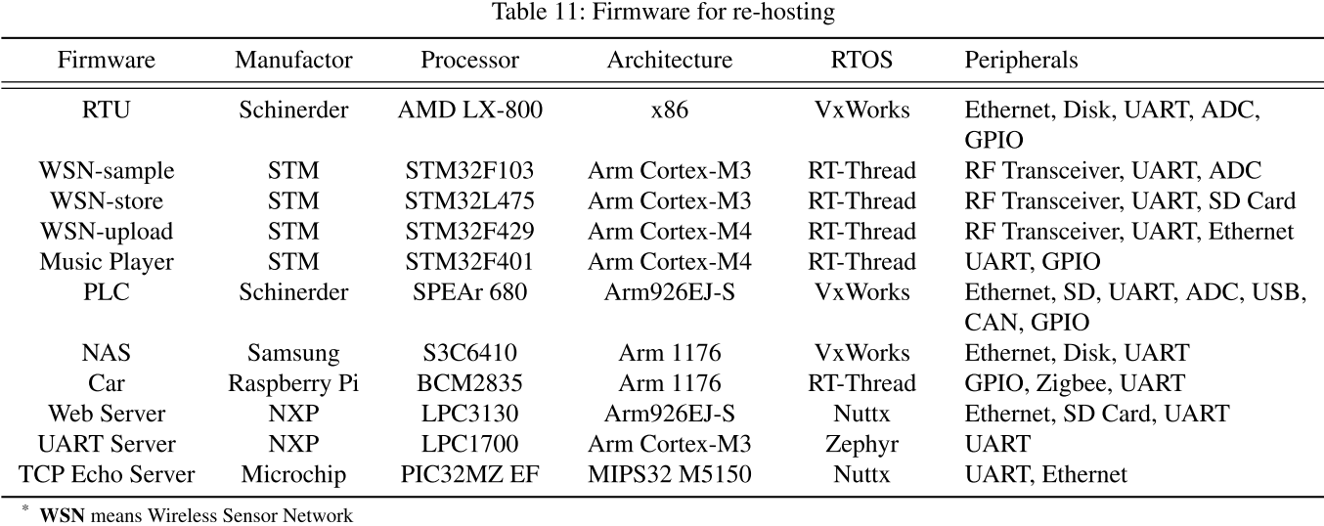
Evaluation
三种不同的角度做评估：
是否能够成功识别Anchor Function，并定位在firmware中使用的BSP和驱动程序
能否成功仿真固件
是否提供了足够的rehosting保真度，使通过仿真开发的PoCs/exploit可以应用于真实设备
目标固件：
包含四种RTOS的11种固件：VxWorks, RT-Thread, Nuttx, Zephyr
5种不同处理器：x86, Arm Cortex-M3/M4, Arm1176, Arm926EJ-S, MIPS32
3种开源模拟器：QEMU、xpack QEMU Arm、 QEMU for MIPS
在3种板子上运行：AMD板、SPEAr680板、STM32板
同时自己写了几个固件：1个在STM32、2个NXP、1个三星、一个树莓派、一个PIC32，存在不同的漏洞

Slide 26
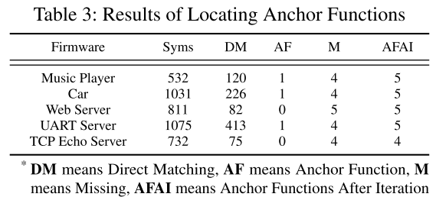
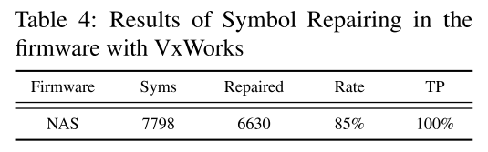
Evaluation
确定Anchor Functions：
Direct Matching数量相对较少，因为要确保匹配结果100%。
通过CFG和BB最终能够找到5个左右的Anchor Function

Slide 27
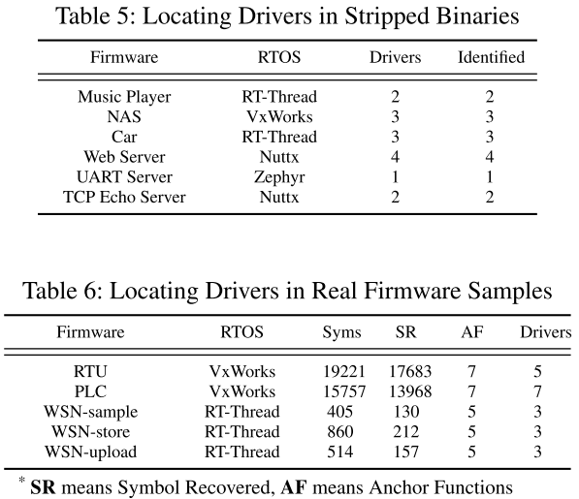
Evaluation
确定Anchor Functions：
Direct Matching数量相对较少，因为要确保匹配结果100%。
通过CFG和BB最终能够找到5个左右的Anchor Function

Slide 28
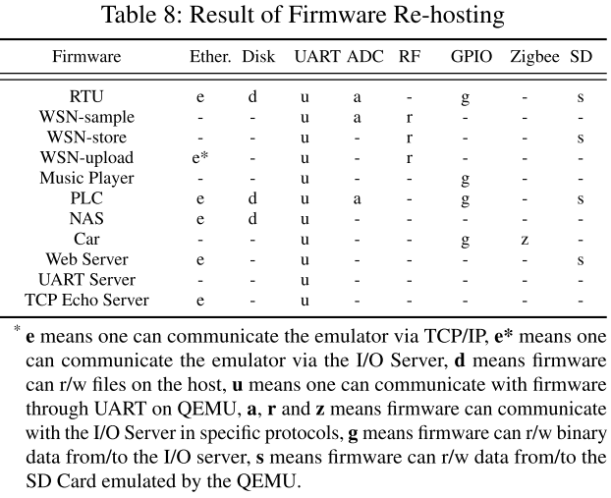
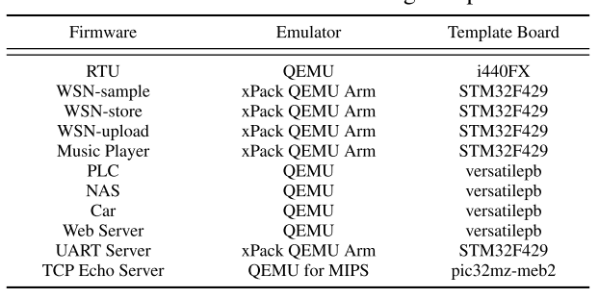
Evaluation
固件Rehosting结果：
为了评估FirmPorter的有效性，将其在仿真器上的行为与在真实设备上的行为进行了比较
模拟开发板本身不支持RF和ZigBee，利用uart和GPIO来实现。
RTU跑的不好，但是应用能够正确启动并且ADC驱动有着如期的表现。因为其最为复杂，有19221个函数。
5个Cortex-M3/M4固件在stm32上运行，其他非M3/M4的固件进行修改使其能够适应stm32开发板。
大部分手工工作专注于BSP、驱动程序和引导加载程序的修改优化上。

Slide 29
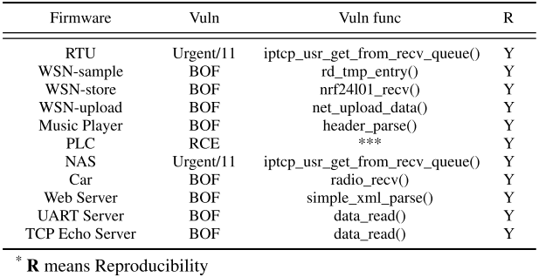
Evaluation
漏洞验证：
主要是对相关漏洞进行复现
特别地在两个VxWorks操作系统上，用URGENT/11来验证CVE-2019-12255堆溢出漏洞
在M241上验证CodeSys3.5上的Airbus所存在的移植漏洞，能够执行RCE并打印出“exploit”字符串

Slide 30
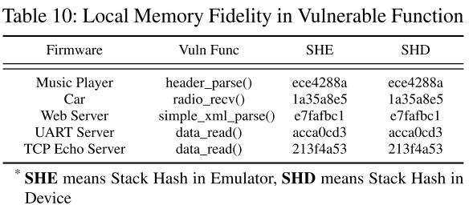
Evaluation
保真度评估：
从两个方面进行评估：
漏洞函数执行路径的相似度
触发漏洞后的内存区域相似度
使用Laelap中使用的ETM获取硬件Trace，同时利用“-d exec, nochain”命令获取Qemu侧Trace进行比较
测试样本为具有堆栈溢出漏洞的RT-Thread固件，为避免不确定性在函数运行前禁用中断，执行结束后启动中断。中断禁用后记录全过程并在利用完成后提取堆栈内容。
结果：
执行路径的比较上是完全一样的
通过SHA-1对堆栈做hash比较，也
完全一样

